Slide 1

20 avril 2018

Slide 2

Dossier Médical Partagé
La stratégie de déploiement du National déclinée au niveau régional

Slide 3
La comitologie du déploiement au sein de l’Assurance Maladie
CNAM Mission DMP
Coordination régionale (DCGDR)
Coordonnateur régional
Coordination, suivi, animation du déploiement pour le compte de l’Assurance Maladie et lien avec l’ARS
Il s’appuie sur les CPAM pour réaliser cette mission
Les CPAM nomment un chef projet et mettent en oeuvre les actions de
Communication, promotion, accompagnement …
Vers les PS libéraux
Et informent
L’ensemble des acteurs du département des actions à mener au niveau du comité de suivi

Slide 4
Le rôle conjoint des acteurs dans la déclinaison de la stratégie nationale en action locale
  Une stratégie nationale du déploiement en établissements de santé déclinée en plan d’action local par l’intermédiaire d’instances régionales
Ministère des Solidarités et de la Santé
Cnam
Définir la stratégie nationale de déploiement du DMP en ES
ARS
DCGDR
Décliner la stratégie nationale en stratégie régionale (instruction DGOS/CNAM)
Délégué départemental
Sensibilisation
Directeur de la CPAM
Mettre en œuvre le plan de déploiement auprès des établissements de santé
GRADeS
Chef de projet DMP
Opérationnel

Slide 5
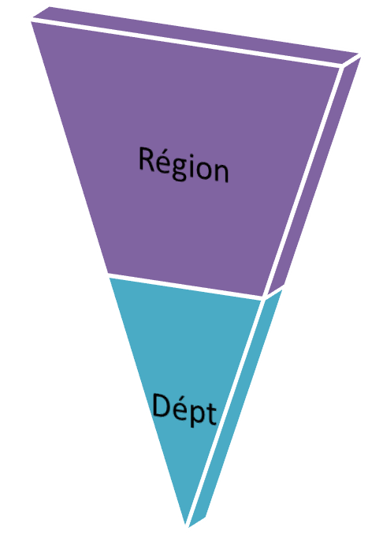
L’organisation régionale pour le déploiement en Etablissement de santé
    Installation d’un comité régional du déploiement DMP / MSSanté voire eSanté
    Groupe projet régional pour le suivi et l’accompagnement des chefs projet CPAM et correspondants ARS
    Présentation de la stratégie régionale aux fédérations, associations des usagers et rencontre des « porteurs » des GHT
    Déploiement dans les Etb avec de l’ARS (DT/DM)
    Appui technique des équipes du GRADeS (rencontre DSI Etb)
    Mise en place de comité de suivi départemental

Slide 6
Une stratégie de déploiement en deux étapes
  Le déploiement national du DMP repose sur une première étape pilote avec 9 caisses de présérie, qui permet de dégager les bonnes pratiques nécessaires à la préparation et à la réussite d’un déploiement national
Une étape de présérie
Un déploiement national
Cette première étape sur 9 caisses pilotes a permis de tester la démarche et d’identifier des bonnes pratiques qui ont permis de définir la stratégie pour le déploiement national
Il va s’appuyer sur les enseignements de la présérie aussi bien en termes de préparation et de support de l’ensemble des acteurs concernés que de stratégie pour faciliter et accélérer la création en « masse » de DMP
Notes:
Les leçons tirées de l’étape de la présérie

Slide 7

  3 actions clés, tirées des enseignements issus de la présérie, sont à mener pour favoriser le déploiement en masse du DMP
La création des DMP en masse est un prérequis à l’alimentation effective des DMP
3
2
1
Une mobilisation à créer auprès des professionnels et des établissements de santé… aussi bien pour l’alimentation que pour la création de DMP
Une alimentation du DMP par les établissements de soins et par les EHPAD… pour favoriser son utilisation par l’ensemble des acteurs de soin
Un dispositif adapté pour la « création de masse » de DMP dans les accueils des Caisses et par les pharmaciens
Utilisation
Alimentation
Création
La dynamique créée par l’alimentation en ES est un prérequis à l’élargissement de l’utilisation du DMP par les professionnels de santé
Notes:
1.Faire des assurés un véritable levier
•Création de DMP dans les accueils
•Communication et évènementiel
•Contacts avec les associations de patients
2.Accompagnement des établissements
•Travail partenarial pour faciliter l’alimentation
•Travail avec les EHPAD
3.Campagne auprès des professionnels de santé
•Présentation du DMP aux différentes professions
•Accompagnement technique pour utilisation de l’outil auprès des PS équipés

Slide 8
Les trois canaux retenus pour la création en masse
1
Les pharmaciens et les autres acteurs de soins
Les pharmaciens comme premier acteur de soin mobilisé sur la création du DMP
Les établissements, EHPAD et autres PS comme relais de la création
Les accueils
Les assurés au Régime Général et RMP, ayants droit inclus, ouvrent leur DMP en accueil de leur CPAM
Les assurés des autres régimes peuvent également ouvrir leur DMP dans leurs Accueils
2
3
Les assurés (création en ligne)
Les assurés au Régime Général peuvent ouvrir leur DMP par eux-mêmes
Les assurés aux RMP pourront ouvrir leur DMP eux-mêmes à partir de T3/T4 2018
Les ayants droit pourront ouvrir leur DMP eux-mêmes en 2019
Notes:
La stratégie de déploiement s’articule autour de trois temps forts : la création, l’alimentation par les structures de soins et l’usage par les professionnels de santé.
Les axes prioritaires privilégiés pour le déploiement sont :
■La création du plus grand nombre de DMP à travers le canal «Accueil»,
■L’alimentation par les établissements de santé,
■La consultation et l’alimentation par les professionnels de santé.
Le déploiement est structuré en 4 étapes :
1.Une phase préparatoire à la généralisation,
2.La mise en place du dispositif de création dans les Accueils,
3.Une campagne nationale de communication et de «recrutement » par e-mail directement auprès des patients,
4.Enfin, toutes les personnes n’ayant pas créé de DMP à la suite du premier mail de « recrutement » seront relancées.
L’organisation du déploiement s’articule principalement à 3 niveaux :
■Le pilotage du déploiement au niveau national est sous la responsabilité de la CNAMTS,
■Elle s’appuie sur des coordonnateurs régionaux qui prennent en charge le pilotage et la coordination des actions des CPAM de leur région,
■Le chef de projet DMP en CPAM est responsable de l’organisation et de la réalisation des chantiers de déploiement du DMP pour son département.
L’Assurance Maladie a établi un objectif minimum de création de 5 % de DMP, entre novembre 2017 et décembre 2018, à atteindre par chaque caisse, ainsi qu’un objectif intermédiaire de 10 % vers lequel tendre.

Slide 9
La création des DMP – Zoom sur les accueils et les pharmaciens
  Les accueils des Caisses et les pharmaciens sont considérés comme les 2 acteurs clefs pour permettre la création en masse de DMP. Les ETS sont aussi un vecteur important de mobilisation pour atteindre les seuils de création.
  Les accueils
  Les pharmaciens
Durant la phase présérie, 70% des DMP ont été créés en accueil
Opérationnalité du DMP avec les logiciels officines prévue au S2 2018
Signature de l’avenant 11 de la convention Pharmaciens
  +
Une implication très forte du management des accueils et de la direction a été essentielle dans la mise en place du DMP en accueil
Démarche mise en œuvre
22 500 officines en contact avec les assurés pour la création et l’accélération des usages du DMP
La formation des agents d’accueil a été un enjeu essentiel, qu’il s’agisse de la connaissance du service lui-même ou de la façon de le proposer à l’assuré
Intéressement de 1€ par DMP créé

Slide 10
L’alimentation des DMP – Les établissements
  Une des clefs de voute de la stratégie du déploiement national passe par la mobilisation des structures de soin dans l’alimentation des DMP
Identifier les établissements cibles et les plus grandes structures de soin par département (3 Publics/3 Privés/3 EHPAD)
Cartographier le SIH des structures de soin, en veillant notamment à
la DMP-compatibilité
  +
la fonctionnalité de génération de CRH automatisée et d’alimentation automatique depuis le DPI du patient
Démarche mise en œuvre
390 établissements sanitaires et 623 EHPAD en contact avec les assurés et pouvant contribuer à l’alimentation des DMP
Expérimentations de consultations de DMP sans carte CPS

Slide 11
Les grandes échéances à venir
Octobre
Janvier
Juin/septembre
Généralisation de la création dans les accueils de CPAM
Lancement de l’accompagnement des établissements
Début de la création dans les accueils de CPAM
Cartographie des établissements cibles
Mise en place d’une feuille de route Démarrage de l’accompagnement
Possibilité de création en accueils pour l’ensemble des CPAM et sur tout le territoire national
Lancement de la campagne de communication nationale
Montée en charge progressive des accueils de CPAM dans la création des DMP
2018
Février/mai
Avril
A partir d’avril/mai
Préparation des Accueils
Mise en production de la version de généralisation
Démarrage de la création en officines
Mise en place des procédures de création dans les Accueils (équipement, formations, etc.).
Equipement des pharmaciens en logiciels DMP-Compatibles
Accompagnement à la création de DMP
Possibilité d’ouverture des DMP par les Ayants Droit
Notification au 1er accès d’un PS
Possibilité d’utilisation du NIR comme identifiant du DMP

Slide 12
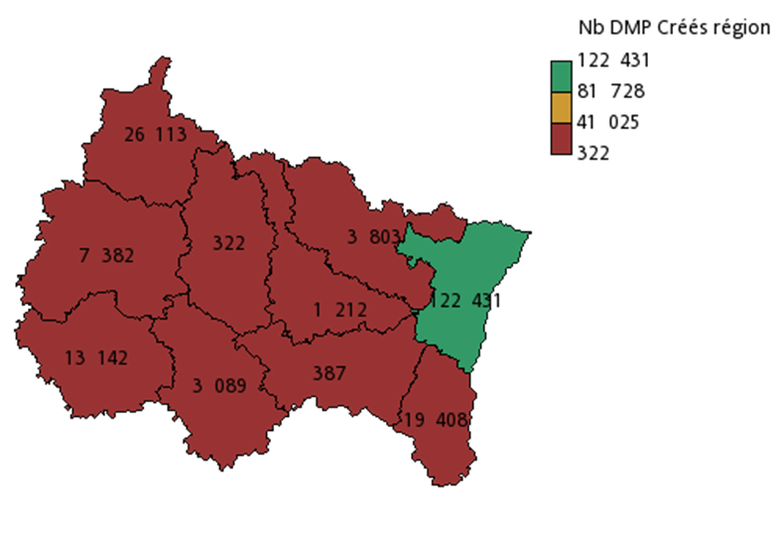
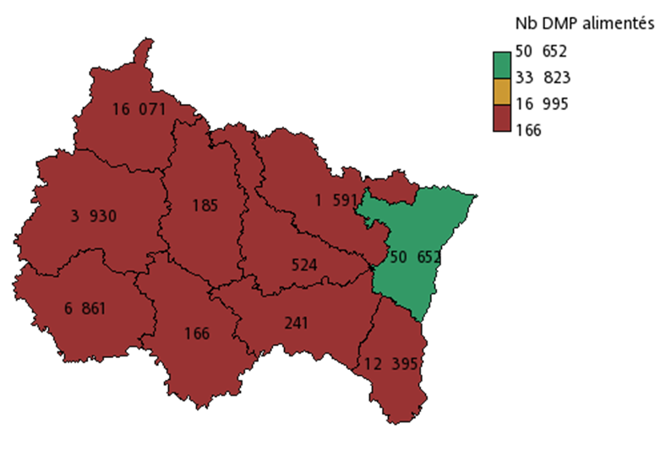
Etat des lieux à mars 2018

Slide 13
Vos besoins/questions
13

Slide 14
Annexe : liste des référents MSS/DMP CPAM

